Slide 1
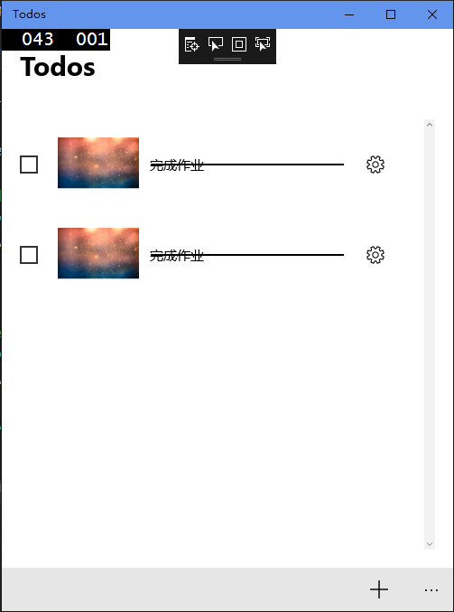
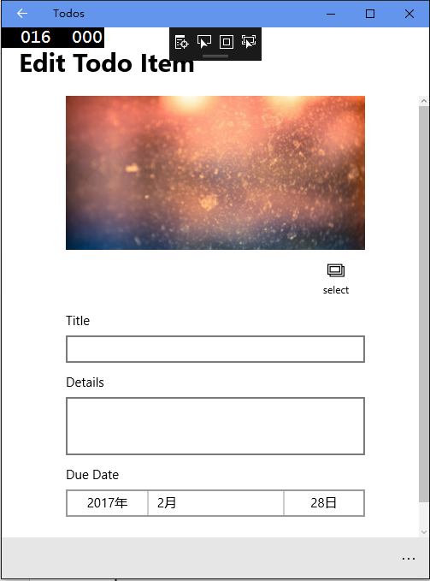
Homework2: Todos

Slide 2
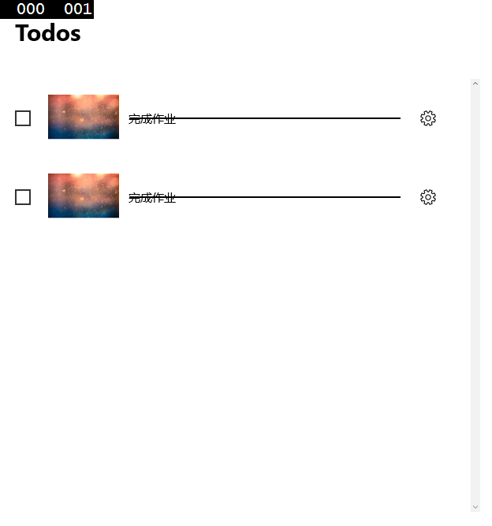
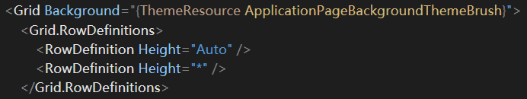
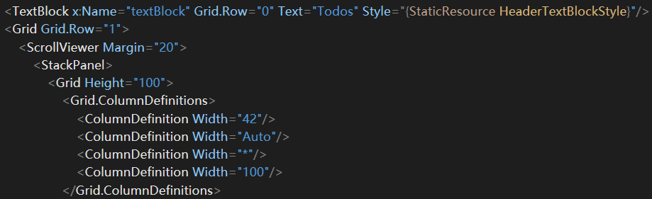
MainPage

Slide 3
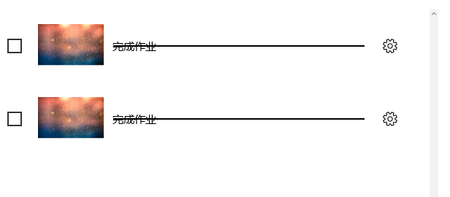
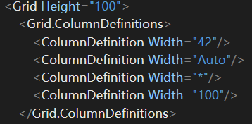
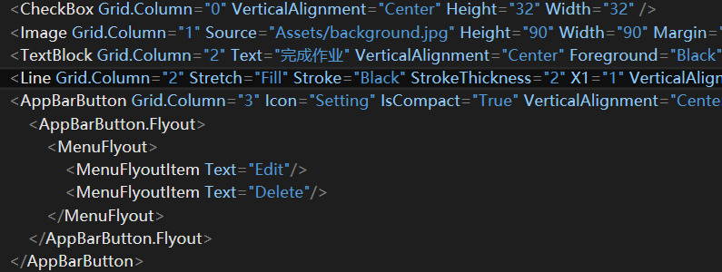
MainPage

Slide 4
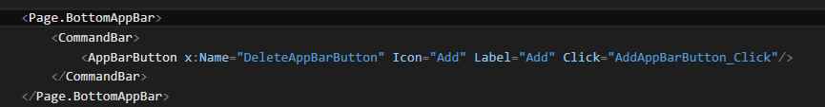
MainPage

Slide 5

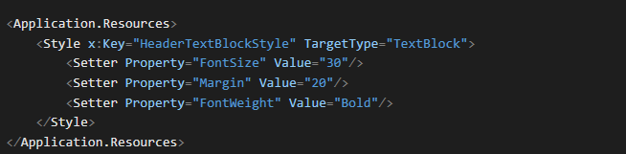
NewPage
Style

Slide 6
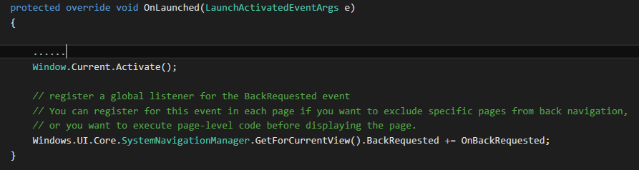
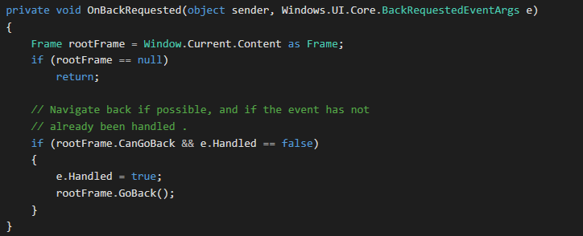
NewPage
Navigation - App.xaml.cs

Slide 7
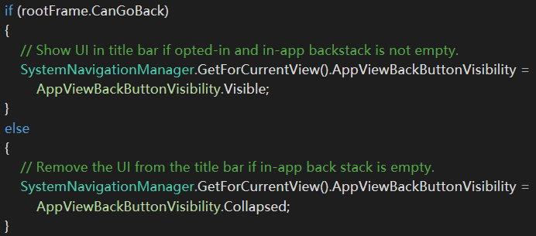
NewPage
Navigation – NewPage.xaml.cs

Slide 8
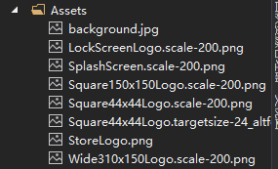
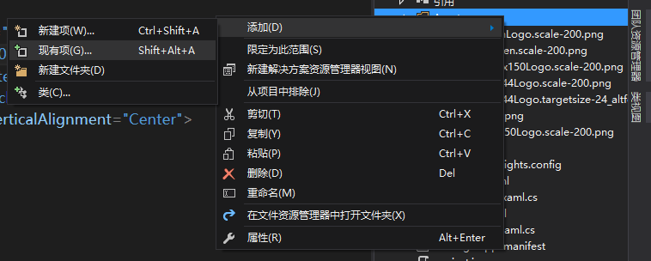
添加资源

Slide 9
Your Task 1
参考Demo，完成MainPage、NewPage两个界面的设计。
要求用到Grid(RowDefinitions、ColumnDefinitions)、 ScrollViewer、 StackPanel、 BottomAppBar、RelativePannel，Image、TextBlock、DatePicker、APPBarButton；
注意事项：
1. 界面宽度发生改变时，界面整体始终居中；
2. 界面右侧需有滚动条。
3. 尽可能使得界面简介、美观，例如为界面添加背景。

Slide 10
Your Task 2
完成MainPage、NewPage两个界面之间的Navigation
点击MainPage底部的“＋”按钮，跳转到NewPage
点击NewPage顶部的“←”按钮，跳转回MainPage

Slide 11
Your Task 3
实现后台简单逻辑
1. MainPage 对于每个Todo Item，只有当CheckBox被勾选了，横 线Line才出现
2. NewPage 点击create按钮时，检查Title、Description是否为空，DueDate是否正确（是否大于等于当前日期）。如果不正确，弹出对话框，显示错误信息。
点击Cancel按钮时，检查Title、Description置为空，DueDate 置为当前日期。

Slide 12
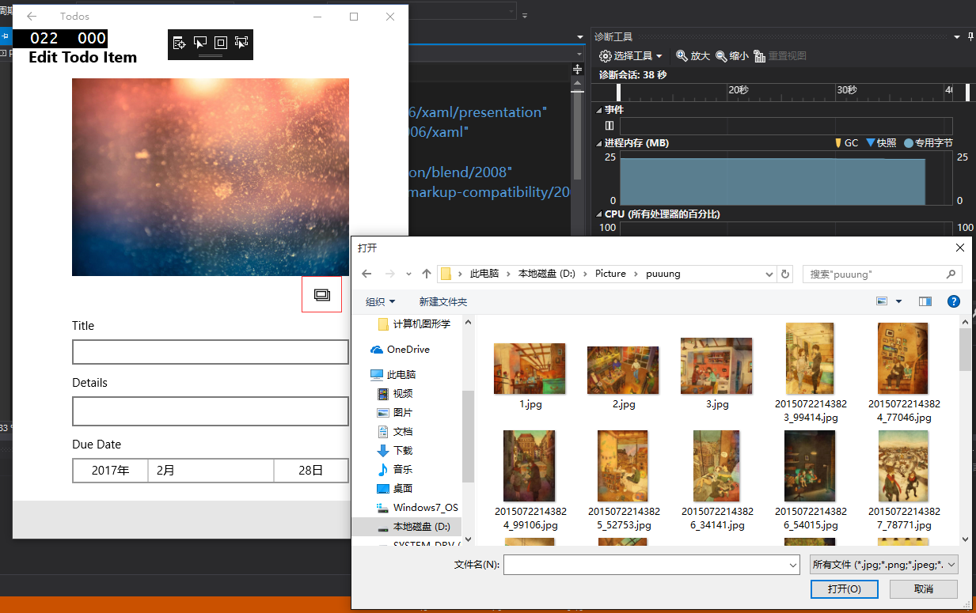
Bonus
NewPage 点击Select按钮，能够在本地选择图片并显示

Slide 13
注意事项
不要直接在Demo上进行修改来完成作业，请新建一个项目。
没有在Task中提到的功能逻辑不做要求， 比如Todo Item上的Edit、Delete功能，NewPage上的Create不需要再MainPage上生成一个新的Item

